Slide 2
Tập Hát Cộng Đoàn

Slide 3
Đk: Đây là ngày Chúa đã làm ra, nào ta hãy hỉ hoan vui mừng.

Slide 4
Tk1: Chúc tụng Chúa vì Ngài nhân từ, ngàn đời Chúa vẫn trọn tình thương.

Slide 5
***: Is-ra-el hãy nói lên rằng, ngàn đời Chúa vẫn trọn tình thương.

Slide 6
Đk: Đây là ngày Chúa đã làm ra, nào ta hãy hỉ hoan vui mừng.

Slide 7
Chiên Vượt Qua của chúng ta, là Đức Ki-tô. Vậy chúng ta hãy mừng lễ trong Chúa
Alleluia…Alleluia
Alleluia…Alleluia

Slide 9
Lạy Chúa Thánh Thần là Ánh sáng Chân lý vẹn toàn, Chúa ban những ân huệ thích hợp cho từng thời đại, và dùng nhiều cách thế kỳ diệu để hướng dẫn Hội Thánh,

Slide 10
này chúng con đang chúng lời cầu nguyện cho các Giám mục, và những người tham dự Thượng Hội đồng Giám mục thế giới.

Slide 11
Xin Chúa làm nên cuộc Hiện Xuống mới trong đời sống Hội Thánh, xin tuôn tràn trên các Mục tử ơn khôn ngoan và thông hiểu, gìn giữ các ngài luôn hiệp thông với nhau trong Chúa,

Slide 12
để các ngài cùng nhau tìm hiểu những điều đẹp ý Chúa, và hướng dẫn đoàn Dân Chúa thực thi những điều Chúa truyền dạy.

Slide 13
Các giáo phận Việt Nam chúng con, luôn muốn cùng chung nhịp bước với Hội Thánh hoàn vũ, xin cho chúng con biết đồng cảm với nỗi thao thức của các Mục tử trên toàn thế giới, ngày càng ý thức hơn về tình hiệp thông,

Slide 14
thái độ tham gia và lòng nhiệt thành trong sứ vụ của Hội Thánh, Nhờ lời chuyển cầu của Đức Trinh Nữ Maria, Nữ Vương các Tông đồ và là Mẹ của Hội Thánh,

Slide 15
Chúng con dâng lời khẩn cầu lên Chúa, là đấng hoạt động mọi nơi mọi thời, trong sự hiệp thông với Chúa Cha và Chúa Con, luôn mãi mãi đến muôn đời. Amen.

Slide 17
Ca nhập lễ
Trái Đất Rung Động
Lm. Kim Long

Slide 18
Đk: Trái đất rung động và mở ra. Này giờ Chúa phục sinh mừng vui lên hỡi muôn người. Chiến thắng gian trần và qủy ma, ngàn đời Chúa hiển vinh tràn ơn cứu rỗi mọi nơi.

Slide 19
Tk1: Vui lên triều thần ơi, kèn cứu rỗi vang dậy rền trời. Chúa đã khởi thắng quyền uy Ngài chiếu sáng nơi nơi.

Slide 20
Tk2: Hôm nay tội trần gian được con Chúa dâng mình đền bồi. Cửa trời rộng mở nguồn hy vọng cứu rỗi lên ngôi.

Slide 21
Tk3: Xưa nhân loại lầm than vì cây cấm trong vườn địa đàng. Nay được giải thoát nhờ cây thập giá Chúa Ki-tô.

Slide 23
Kinh Rảy Nước Thánh
Tôi Đã Thấy Nước

Slide 24
***: Tôi đã thấy nước từ bên phải Đền Thờ chảy ra. Alleluia! Và nước ấy chảy đến những ai, thì tất cả được cứu rỗi và reo lên: Alleluia! Alleluia! Lạy Chúa xin thương xót con theo lượng từ bi của Chúa.

Slide 25
***: Alleluia! Alleluia! Lạy Chúa xin thương xót con theo lượng từ bi của Chúa.

Slide 26
***: Sáng danh Đức Chúa Cha, và Đức Chúa Con, và Đức Chúa Thánh Thần, như đã có trước vô cùng và bây giờ và hằng có, và đời đời chẳng cùng. Amen.

Slide 27
***: Tôi đã thấy nước từ bên phải Đền Thờ chảy ra. Alleluia! Và nước ấy chảy đến những ai, thì tất cả được cứu rỗi và reo lên: Alleluia! Alleluia! Lạy Chúa xin thương xót con theo lượng từ bi của Chúa.

Slide 28
***: Alleluia! Alleluia! Lạy Chúa xin thương xót con theo lượng từ bi của Chúa.

Slide 29
***: Sáng danh Đức Chúa Cha, và Đức Chúa Con, và Đức Chúa Thánh Thần, như đã có trước vô cùng và bây giờ và hằng có, và đời đời chẳng cùng. Amen.

Slide 31
KINH VINH DANH

Slide 32
Chủ tế: Vinh danh Thiên Chúa trên các tầng trời. A+B: Và bình an dưới thế cho người thiện tâm.

Slide 33
A: Chúng con ca ngợi Chúa.
B: Chúng con chúc tụng Chúa. A: Chúng con thờ lạy Chúa.
B: Chúng con tôn vinh Chúa.

Slide 34
A: Chúng con cảm tạ Chúa vì vinh quang cao cả Chúa.
B: Lạy Chúa là Thiên Chúa, là Vua trên trời, là Chúa Cha toàn năng.

Slide 35
A: Lạy con một Thiên Chúa, Chúa Giêsu Kitô.
B: Lạy Chúa là Thiên Chúa, là Chiên Thiên Chúa là Con Đức Chúa Cha.

Slide 36
A: Chúa xóa tội trần gian, xin thương xót chúng con.
B: Chúa xóa tội trần gian, xin nhậm lời chúng con cầu khẩn.

Slide 37
A: Chúa ngự bên hữu Đức Chúa Cha, xin thương xót chúng con.
B: Vì lạy Chúa Giêsu Kitô, chỉ có Chúa là Đấng Thánh.

Slide 38
Chỉ có Chúa là Chúa, chỉ có Chúa là đấng tối cao.
A+B: Cùng Đức Chúa Thánh Thần trong vinh quang Đức Chúa Cha.
Amen.

Slide 39
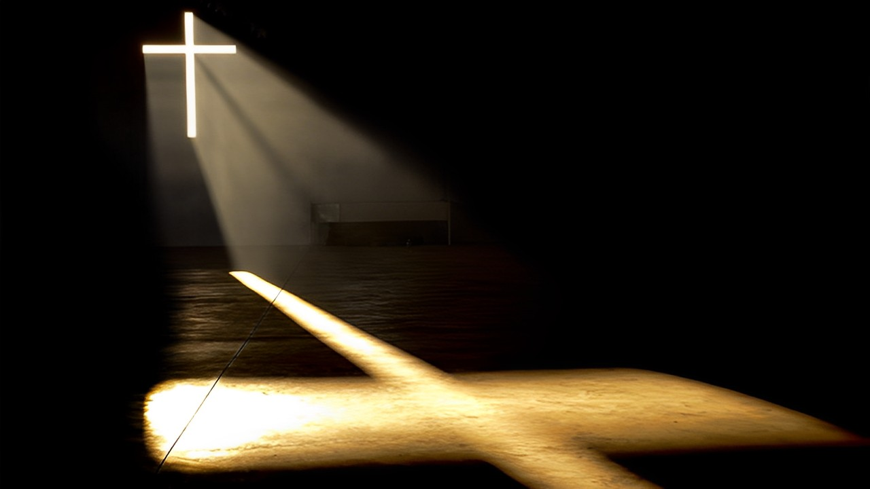
CHÚNG TÔI ĐÃ ĐƯỢC CÙNG ĂN CÙNG UỐNG VỚI NGƯỜI, SAU KHI NGƯỜI TỪ CÕI CHẾT SỐNG LẠI
Bài đoc 1. Bài trích sách Công vụ Tông Đồ

Slide 41
Đk: Đây là ngày Chúa đã làm ra, nào ta hãy hỉ hoan vui mừng.

Slide 42
Tk1: Chúc tụng Chúa vì Ngài nhân từ, ngàn đời Chúa vẫn trọn tình thương.

Slide 43
***: Is-ra-el hãy nói lên rằng, ngàn đời Chúa vẫn trọn tình thương.

Slide 44
Đk: Đây là ngày Chúa đã làm ra, nào ta hãy hỉ hoan vui mừng.

Slide 45
Tk2: Cánh tay Chúa vận dụng uy lực, kìa là cánh hữu Ngài vùng cao,

Slide 46
***: Thoát vong thân và sống loan truyền sự nghiệp Chúa trót cả đời tôi.

Slide 47
Đk: Đây là ngày Chúa đã làm ra, nào ta hãy hỉ hoan vui mừng.

Slide 48
Tk3: Đó viên đá thợ nề đã loại lại thành đá góc tường rồi đây,

Slide 49
Đó chính công trình Chúa đã làm kỳ diệu trước mắt mọi phạm nhân.

Slide 50
Đk: Đây là ngày Chúa đã làm ra, nào ta hãy hỉ hoan vui mừng.

Slide 51
ANH EM HÃY TÌM KIẾM NHỮNG GÌ THUỘC THƯỢNG GIỚI, NƠI ĐỨC KITÔ ĐANG NGỰ.
Bài đoc 2. Bài trích thư chủa thánh Phaolo tông đồ gởi tín hữu Côrintô.

Slide 52
Ca tiếp liên Hoan Ca Phục Sinh

Slide 53
Đk: Bà Ma-ri-a ơi trên đường bà thấy những gì, trên đường bà thấy những gì, xin kể cho chúng tôi nghe, xin kể cho chúng tôi nghe.

Slide 54
Tk1: Tôi là tôi đã thấy nấm mồ của Đức Ki-tô, Người đã sống lại và đã ra khỏi mồ, Người đang là đang sống vinh quang, sống vinh quang.

Slide 55
Đk: Bà Ma-ri-a ơi trên đường bà thấy những gì, trên đường bà thấy những gì, xin kể cho chúng tôi nghe, xin kể cho chúng tôi nghe.

Slide 56
Tk2: Tôi đã thấy ngôi mộ trống không! Alleluia! Alleluia! Tôi đã thấy thiên thần hiện ra. Alleluia! Alleluia! Và Ngài đã phán: Chúa đã sống lại! Alleluia! Alleluia! Alleluia! Alleluia! Alleluia! Alleluia!

Slide 57
Đk: Bà Ma-ri-a ơi trên đường bà thấy những gì, trên đường bà thấy những gì, xin kể cho chúng tôi nghe, xin kể cho chúng tôi nghe.

Slide 58
Tk3: Tôi là tôi đã thấy sống chết giao tranh cùng nhau, trong một cuộc đấu diệu kỳ, và tướng lãnh sự sống, đã chết tuy đã chết đi, nhưng Người đã sống lại, sống lại mà trị vì

Slide 59
Đk2: Ngợi khen Vua Ki-tô sống lại và ra khỏi mồ. Tin Mừng vượt qua đây rồi, phúc trường sinh đến ai ơi, phúc trường sinh đến ai ơi.

Slide 60
Tk4: Tôi là tôi đã thấy Thiên Thần làm chứng tỏ tường: khăn liệm và y phục Người còn nguyên trong mồ đá. Nhưng Người đã sống lại, và đi trước chư vị, đến Ga-li-lê-a, đến Ga-li-lê-a.

Slide 61
Đk2: Ngợi khen Vua Ki-tô sống lại và ra khỏi mồ. Tin Mừng vượt qua đây rồi, phúc trường sinh đến ai ơi, phúc trường sinh đến ai ơi.

Slide 63
Chiên Vượt Qua của chúng ta, là Đức Ki-tô. Vậy chúng ta hãy mừng lễ trong Chúa
Alleluia…Alleluia
Alleluia…Alleluia

Slide 64
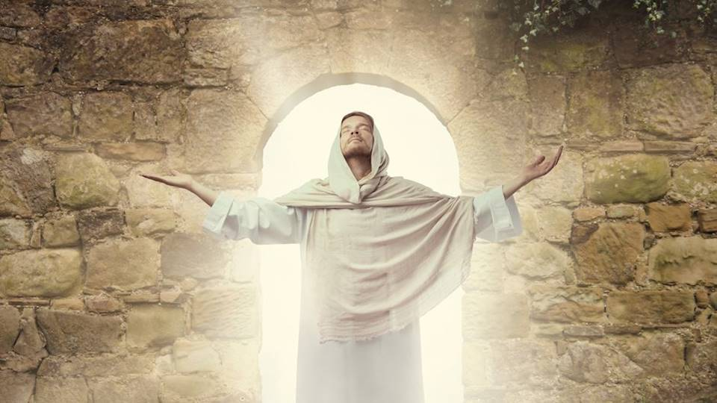

Slide 66
KINH TIN KÍNH

Slide 67
Tôi tin kính một Thiên Chúa là Cha toàn năng, Đấng tạo thành trời đất, muôn vật hữu hình và vô hình.

Slide 68
Tôi tin kính một Chúa Giêsu Kitô, Con Một Thiên Chúa, Sinh bởi Đức Chúa Cha từ trước muôn đời.

Slide 69
Người là Thiên Chúa bởi Thiên Chúa, Ánh Sáng bởi Ánh Sáng, Thiên Chúa thật bởi Thiên Chúa thật,

Slide 70
được sinh ra mà không phải được tạo thành, đồng bản thể với Đức Chúa Cha: nhờ Người mà muôn vật được tạo thành.

Slide 71
Vì loài người chúng ta và để cứu độ chúng ta, Người đã từ trời xuống thế.

Slide 72
Bởi phép Đức Chúa Thánh Thần, Người đã nhập thể trong lòng Trinh Nữ Maria, và đã làm người.

Slide 73
Người chịu đóng đinh vào thập giá vì chúng ta, thời quan Phongxiô Philatô; Người chịu khổ hình và mai táng, ngày thứ ba Người sống lại như lời Thánh Kinh.

Slide 74
Người lên trời, ngự bên hữu Đức Chúa Cha, và Người sẽ lại đến trong vinh quang để phán xét kẻ sống và kẻ chết, Nước Người sẽ không bao giờ cùng.

Slide 75
Tôi tin kính Đức Chúa Thánh Thần là Thiên Chúa và là Đấng ban sự sống, Người bởi Đức Chúa Cha và Đức Chúa Con mà ra,

Slide 76
Người được phụng thờ và tôn vinh cùng với Đức Chúa Cha và Đức Chúa Con: Người đã dùng các tiên tri mà phán dạy.

Slide 77
Tôi tin Hội Thánh duy nhất thánh thiện công giáo và tông truyền.

Slide 78
Tôi tuyên xưng có một Phép Rửa để tha tội. Tôi trông đợi kẻ chết sống lại và sự sống đời sau. Amen.

Slide 81
Ca Dâng Lễ
Hiến Lễ Phục Sinh
Miên Ly

Slide 82
Tk1: Kính dâng lên Ngài bánh thơm ngon với bao lao nhọc đời người dương thế. Chén rượu nồng góp dâng lên xin biến thành hy tế cao vời.

Slide 83
Đk: Xin thương nhận đời bao gian nan, biến nên nguồn vinh phúc sáng láng. Với hy lễ mới con Chúa dâng lên, đem ơn tái sinh cho toàn thế giới. Giữa gian trần xing uống chén đắng.

Slide 84
**: Chốn quê trời chung chén chiến thắng. Đã sống với Chúa trong nỗi đau thương, vinh quang chứa chan Chúa ban Thiên Đường.

Slide 85
Tk2: Dẫu cho đời lắm đau thương quyết không ngừng cậy tin yêu mến. Ngước lên trời hát dâng Cha đây tiếng lòng Alleluia.

Slide 86
Đk: Xin thương nhận đời bao gian nan, biến nên nguồn vinh phúc sáng láng. Với hy lễ mới con Chúa dâng lên, đem ơn tái sinh cho toàn thế giới. Giữa gian trần xing uống chén đắng.

Slide 87
**: Chốn quê trời chung chén chiến thắng. Đã sống với Chúa trong nỗi đau thương, vinh quang chứa chan Chúa ban Thiên Đường.

Slide 88
Tk3: Hiến dâng Ngài những đam mê với ê chề phận người yếu đuối khấn xin Ngài đoái thương nghe soi dẫn hồn con lối quay về.

Slide 89
Đk: Xin thương nhận đời bao gian nan, biến nên nguồn vinh phúc sáng láng. Với hy lễ mới con Chúa dâng lên, đem ơn tái sinh cho toàn thế giới. Giữa gian trần xing uống chén đắng.

Slide 90
**: Chốn quê trời chung chén chiến thắng. Đã sống với Chúa trong nỗi đau thương, vinh quang chứa chan Chúa ban Thiên Đường.

Slide 93
Ca Hiệp Lễ 1
Khải Hoàn Ca 1
Nguyễn Duy

Slide 94
Tk1: Nào cảm tạ Chúa vì Chúa rất nhân từ, trọn một tình thương Ngài đã ban cho đời. Nhà Israel ơi tấu lên đi lời ca, ngàn đời Người yêu thương, Chúa yêu thương nhân loại.

Slide 95
Đk: Vạn tuế con vua Davit đã sống lại hiển vinh, Ngài đem vinh quang rực rỡ chiếu soi trên trần thế, cùng hát lên ngày khải hoàn, ngày Chúa đã chiến thắng tử thần.

Slide 96
Tk2: Này là quyền Chúa, dương cánh tay thần lực. Thật kỳ diệu thay tay hữu uy phong Người. Giờ này và mai sau mãi tôi không phải chết, để ngàn kỳ công Cha sẽ ghi sâu trong đời.

Slide 97
Đk: Vạn tuế con vua Davit đã sống lại hiển vinh, Ngài đem vinh quang rực rỡ chiếu soi trên trần thế, cùng hát lên ngày khải hoàn, ngày Chúa đã chiến thắng tử thần.

Slide 98
Tk3: Này là hòn đá thợ xây đã loại trừ, gìờ đã trở nên viên đá góc tường. Việc này Người gây nên chính tay Người làm ra, thật lạ lùng vô biên có ai suy cho cùng.

Slide 99
Đk: Vạn tuế con vua Davit đã sống lại hiển vinh, Ngài đem vinh quang rực rỡ chiếu soi trên trần thế, cùng hát lên ngày khải hoàn, ngày Chúa đã chiến thắng tử thần.

Slide 101
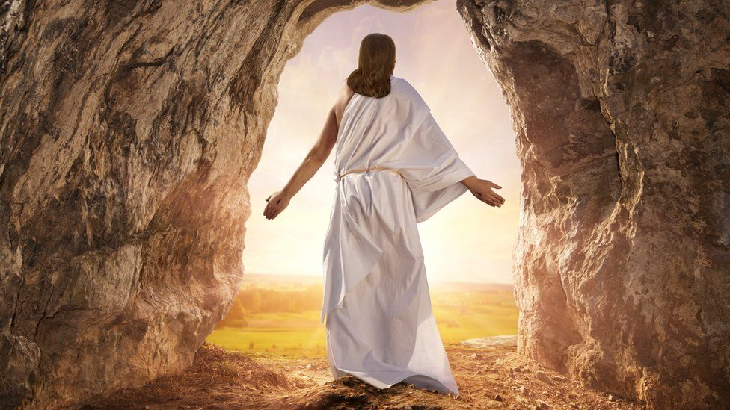

Slide 102
Ca kết lễ
Nào Ta Hãy Mừng Vui
Lm. Kim Long

Slide 103
Đk: Nào ta hãy mừng vui, Chúa chiến thắng tử thần rồi, nguồn sống mới chiếu sáng tuyệt vời. Al-lê-lu-ia. Nào ta hãy mừng vui, Chúa đã sống lại rạng ngời và Máu Thánh xóa hết tội đời, Al-lê-lu-ia.

Slide 104
Tk1: Thánh giá Chúa vươn cao dâng lễ hy sinh, cho nhân thế muôn đời sống trong ân tình.

Slide 105
Đk: Nào ta hãy mừng vui, Chúa chiến thắng tử thần rồi, nguồn sống mới chiếu sáng tuyệt vời. Al-lê-lu-ia. Nào ta hãy mừng vui, Chúa đã sống lại rạng ngời và Máu Thánh xóa hết tội đời, Al-lê-lu-ia.

Slide 106
Tk2: Sức sống đã khai nguyên trong những thương đau, ân thiêng đã khơi nguồn giữa bao khổ sầu.

Slide 107
Đk: Nào ta hãy mừng vui, Chúa chiến thắng tử thần rồi, nguồn sống mới chiếu sáng tuyệt vời. Al-lê-lu-ia. Nào ta hãy mừng vui, Chúa đã sống lại rạng ngời và Máu Thánh xóa hết tội đời, Al-lê-lu-ia.

